Slide 1
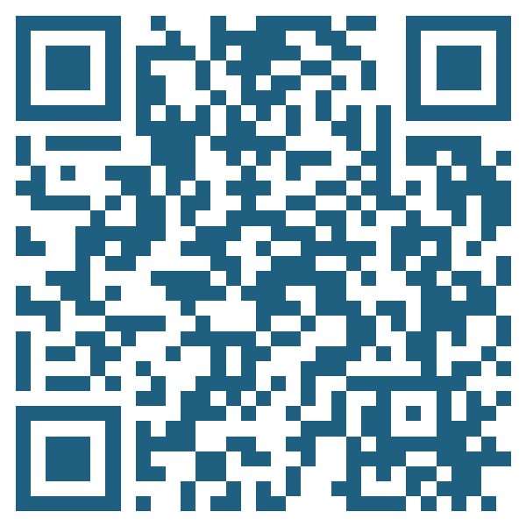
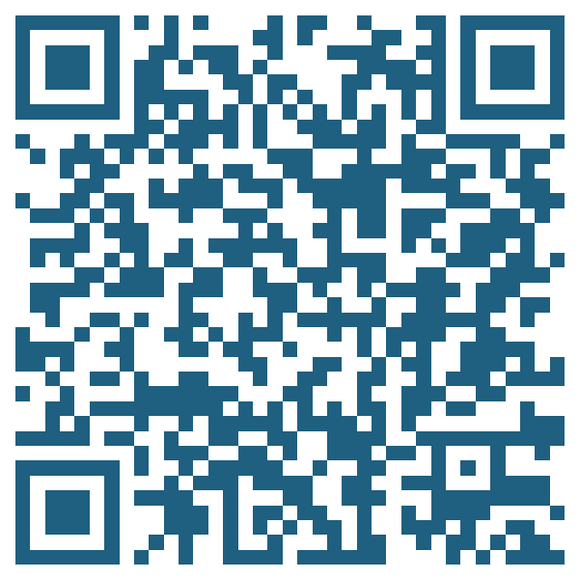
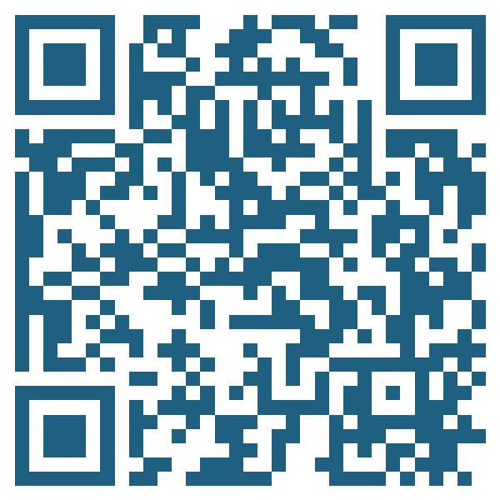
HairSalonLink
スマートフォンで QR コードをスキャンしてください
1.
ランディングページ
サービス紹介・料金・申込
https://hair-salon-link-production.up.railway.app/
※ スキャンしたら、表示される URL をタップしてアクセス
2.
サンプル店舗の予約ページ
実際の予約導線を体験
https://hair-salon-link-production.up.railway.app/book/hair-salon-demo
※ スキャンしたら、表示される URL をタップしてアクセス
3.
ログイン
管理画面 (運営者・店舗オーナー用)
https://hair-salon-link-production.up.railway.app/login
※ スキャンしたら、表示される URL をタップしてアクセス
HairSalonLink — 美容室向け顧客管理 SaaS | お問い合わせ: shibahara.724@gmail.com

